Slide 1
ДОБРО ПОЖАЛОВАТЬ

Slide 3
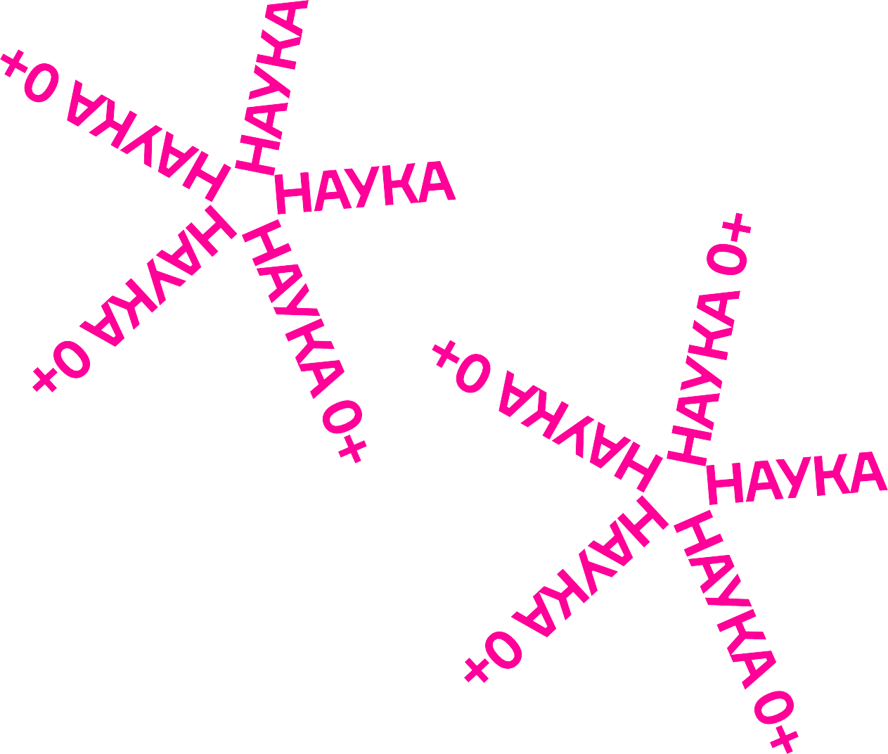
ПРАВИЛА КВИЗА
ВАС ЖДЁТ 5 РАУНДОВ ПО 5 ВОПРОСОВ ВСЕ РАУНДЫ ОБЪЕДИНЕНЫ ОБЩЕЙ ТЕМОЙ
«ЕСТЕСТВЕННЫЕ НАУКИ»
ПРОСИМ ИЗБЕГАТЬ ПОМОЩИ ГАДЖЕТОВ И ПРОЧИХ ВСПОМОГАТЕЛЬНЫХ СРЕДСТВ!
НАСЛАЖДАЙТЕСЬ!

Slide 4
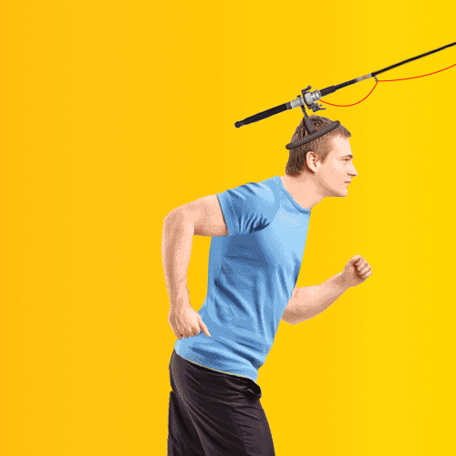
РАЗМИНКА
В ЭТОМ РАУНДЕ БУДЕТ 5 ВОПРОСОВ С ЧЕТЫРЬМЯ ВАРИАНТАМИ ОТВЕТОВ
ВАМ НУЖНО ЗА 30 СЕКУНД ВЫБРАТЬ ПРАВИЛЬНЫЙ ВАРИАНТ ОТВЕТА ЗА КАЖДЫЙ ПРАВИЛЬНЫЙ ОТВЕТ КОМАНДА ПОЛУЧАЕТ 1 БАЛЛ

Slide 5
КТО ОБОСНОВАЛ ГЕЛИОЦЕНТРИЧЕСКУЮ СИСТЕМУ МИРА?
ВОПРОС
1/5
1
Г. ГАЛИЛЕЙ
3
И. КЕПЛЕР
2
Н. КОПЕРНИК
4
И. НЬЮТОН

Slide 6
КТО ОБОСНОВАЛ ГЕЛИОЦЕНТРИЧЕСКУЮ СИСТЕМУ МИРА?
ВОПРОС
1/5
1
Г. ГАЛИЛЕЙ
3
И. КЕПЛЕР
2
Н. КОПЕРНИК
4
И. НЬЮТОН

Slide 7
НА СКОЛЬКО ЭЙФЕЛЕВА БАШНЯ ЛЕТОМ ВЫШЕ, ЧЕМ ЗИМОЙ?
ВОПРОС
2/5
1
1 МЕТР
3
7 МИЛЛИМЕТРОВ
2
15
САНТИМЕТРОВ
4
ТАКОГО ЖЕ РАЗМЕРА

Slide 8
НА СКОЛЬКО ЭЙФЕЛЕВА БАШНЯ ЛЕТОМ ВЫШЕ, ЧЕМ ЗИМОЙ?
ВОПРОС
2/5
1
1 МЕТР
3
7 МИЛЛИМЕТРОВ
2
15
САНТИМЕТРОВ
4
ТАКОГО ЖЕ РАЗМЕРА

Slide 9
ВОПРОС
3/5
НАУКА, ИЗУЧАЮЩАЯ ВЗАИМООТНОШЕНИЕ ЖИВЫХ ОРГАНИЗМОВ МЕЖДУ СОБОЙ И С ОКРУЖАЮЩЕЙ СРЕДОЙ НАЗЫВАЕТСЯ:
1 3
БИОЛОГИЯ
ЭКОЛОГИЯ
2 4
ЗООЛОГИЯ
БОТАНИКА

Slide 10
ВОПРОС
3/5
НАУКА, ИЗУЧАЮЩАЯ ВЗАИМООТНОШЕНИЕ ЖИВЫХ ОРГАНИЗМОВ МЕЖДУ СОБОЙ И С ОКРУЖАЮЩЕЙ СРЕДОЙ НАЗЫВАЕТСЯ:
1 3
БИОЛОГИЯ
ЭКОЛОГИЯ
2 4
ЗООЛОГИЯ
БОТАНИКА

Slide 11
ЗА КАКОЕ ВРЕМЯ СВЕТОВОЙ СИГНАЛ ДОЙДЕТ ДО ЛУНЫ?
ВОПРОС
4/5
1
6 СЕКУНД
3
1,3 СЕКУНДЫ
2
3,5 СЕКУНДЫ
4
0,2 СЕКУНДЫ

Slide 12
ЗА КАКОЕ ВРЕМЯ СВЕТОВОЙ СИГНАЛ ДОЙДЕТ ДО ЛУНЫ?
ВОПРОС
4/5
1
6 СЕКУНД
3
1,3 СЕКУНДЫ
2
3,5 СЕКУНДЫ
4
0,2 СЕКУНДЫ

Slide 13
ОЛОВЯННЫЙ ПРИПОЙ ПРЕДСТАВЛЯЕТ СОБОЙ СПЛАВ ОЛОВА С ЭТИМ МЕТАЛЛОМ
ВОПРОС
5/5
1 3
СВИНЕЦ
НАТРИЙ
2 4
АЛЮМИНИЙ
РУБИДИЙ

Slide 14
ОЛОВЯННЫЙ ПРИПОЙ ПРЕДСТАВЛЯЕТ СОБОЙ СПЛАВ ОЛОВА С ЭТИМ МЕТАЛЛОМ
ВОПРОС
5/5
1 3
СВИНЕЦ
НАТРИЙ
2 4
АЛЮМИНИЙ
РУБИДИЙ

Slide 15
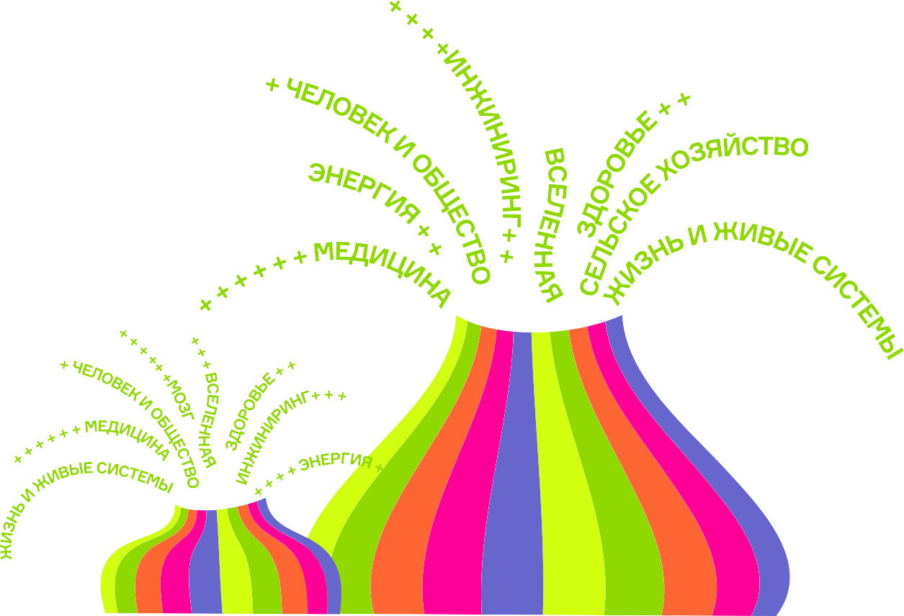
ГОТОВЫ УЗНАТЬ ПРАВИЛЬНЫЕ ОТВЕТЫ?

Slide 16
КТО ОБОСНОВАЛ ГЕЛИОЦЕНТРИЧЕСКУЮ СИСТЕМУ МИРА?
ВОПРОС
1/5
1
Г. ГАЛИЛЕЙ
3
И. КЕПЛЕР
2
Н. КОПЕРНИК
4
И. НЬЮТОН

Slide 17
КТО ОБОСНОВАЛ ГЕЛИОЦЕНТРИЧЕСКУЮ СИСТЕМУ МИРА?
ВОПРОС
1/5
2
Н. КОПЕРНИК

Slide 18
НА СКОЛЬКО ЭЙФЕЛЕВА БАШНЯ ЛЕТОМ ВЫШЕ, ЧЕМ ЗИМОЙ?
ВОПРОС
2/5
1
1 МЕТР
3
7 МИЛЛИМЕТРОВ
2
15
САНТИМЕТРОВ
4
ТАКОГО ЖЕ РАЗМЕРА

Slide 19
НА СКОЛЬКО ЭЙФЕЛЕВА БАШНЯ ЛЕТОМ ВЫШЕ, ЧЕМ ЗИМОЙ?
ВОПРОС
2/5
2
15
САНТИМЕТРОВ

Slide 20
ВОПРОС
3/5
НАУКА, ИЗУЧАЮЩАЯ ВЗАИМООТНОШЕНИЕ ЖИВЫХ ОРГАНИЗМОВ МЕЖДУ СОБОЙ И С ОКРУЖАЮЩЕЙ СРЕДОЙ НАЗЫВАЕТСЯ:
1 3
БИОЛОГИЯ
ЭКОЛОГИЯ
2 4
ЗООЛОГИЯ
БОТАНИКА

Slide 21
ВОПРОС
3/5
НАУКА, ИЗУЧАЮЩАЯ ВЗАИМООТНОШЕНИЕ ЖИВЫХ ОРГАНИЗМОВ МЕЖДУ СОБОЙ И С ОКРУЖАЮЩЕЙ СРЕДОЙ НАЗЫВАЕТСЯ:
3
ЭКОЛОГИЯ

Slide 22
ЗА КАКОЕ ВРЕМЯ СВЕТОВОЙ СИГНАЛ ДОЙДЕТ ДО ЛУНЫ?
ВОПРОС
4/5
1
6 СЕКУНД
3
1,3 СЕКУНДЫ
2
3,5 СЕКУНДЫ
4
0,2 СЕКУНДЫ

Slide 23
ЗА КАКОЕ ВРЕМЯ СВЕТОВОЙ СИГНАЛ ДОЙДЕТ ДО ЛУНЫ?
ВОПРОС
4/5
3
1,3 СЕКУНДЫ

Slide 24
ОЛОВЯННЫЙ ПРИПОЙ ПРЕДСТАВЛЯЕТ СОБОЙ СПЛАВ ОЛОВА С ЭТИМ МЕТАЛЛОМ
ВОПРОС
5/5
1 3
СВИНЕЦ
НАТРИЙ
2 4
АЛЮМИНИЙ
РУБИДИЙ

Slide 25
ОЛОВЯННЫЙ ПРИПОЙ ПРЕДСТАВЛЯЕТ СОБОЙ СПЛАВ ОЛОВА С ЭТИМ МЕТАЛЛОМ
ВОПРОС
5/5
1
СВИНЕЦ

Slide 26
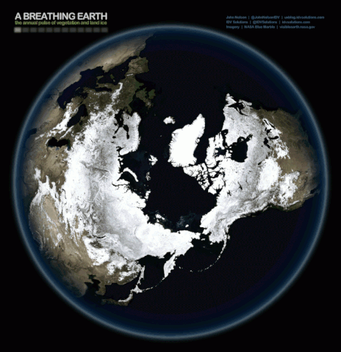
ТЕМАТИЧЕСКИЙ
В ЭТОМ РАУНДЕ БУДЕТ 5 ВОПРОСОВ ОТВЕТЫ
ОБЪЕДИНЕНЫ ОБЩЕЙ ТЕМОЙ
ВАМ НУЖНО ЗА 30 СЕКУНД ПРИДУМАТЬ ПРАВИЛЬНЫЙ ВАРИАНТ ОТВЕТА
ЗА КАЖДЫЙ ПРАВИЛЬНЫЙ ОТВЕТ КОМАНДА ПОЛУЧАЕТ 1 БАЛЛ

Slide 27
ЧТО СДЕЛАЛ ПРЕДПРИИМЧИВЫЙ ГОЛЛАНДЕЦ БАРТ ЯНСЕН ИЗ ЧУЧЕЛА СВОЕГО КОТА, ЧЕТЫРЕХ ДВИГАТЕЛЕЙ, АККУМУЛЯТОРА
И ПРОЧИХ ДЕТАЛЕЙ?
ВОПРОС
1/5

Slide 28
ЧТО СДЕЛАЛ ПРЕДПРИИМЧИВЫЙ ГОЛЛАНДЕЦ БАРТ ЯНСЕН ИЗ ЧУЧЕЛА СВОЕГО КОТА, ЧЕТЫРЕХ ДВИГАТЕЛЕЙ, АККУМУЛЯТОРА
И ПРОЧИХ ДЕТАЛЕЙ?
ВОПРОС
1/5

Slide 29
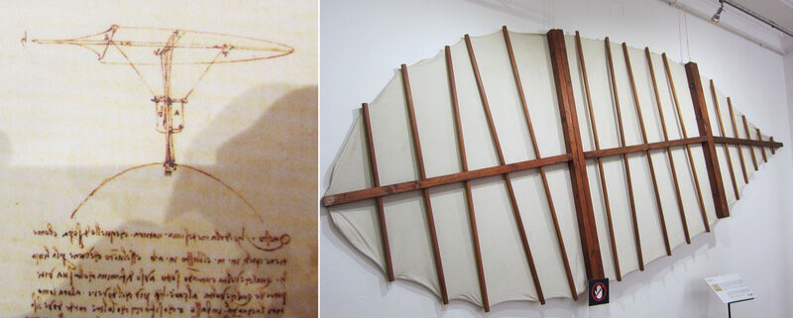
КАК СЕЙЧАС НАЗЫВАЕТСЯ
ДАННОЕ ИЗОБРЕТЕНИЕ ЛЕОНАРДО ДА ВИНЧИ?
ВОПРОС
2/5

Slide 30
КАК СЕЙЧАС НАЗЫВАЕТСЯ
ДАННОЕ ИЗОБРЕТЕНИЕ ЛЕОНАРДО ДА ВИНЧИ?
ВОПРОС
2/5

Slide 31
НАПИШИТЕ НАЗВАНИЕ ПЕСНИ
ВОПРОС
3/5

Slide 32
НАПИШИТЕ НАЗВАНИЕ ПЕСНИ
ВОПРОС
3/5

Slide 33
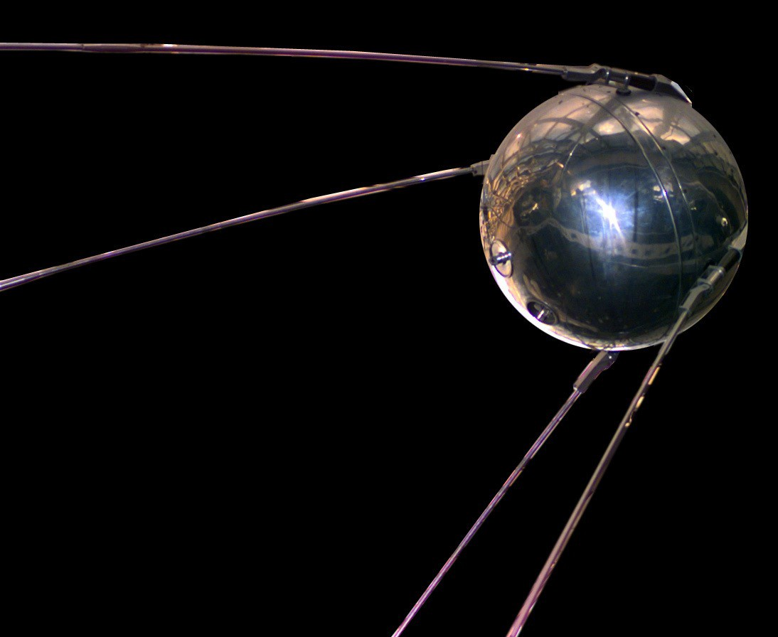
ЧТО ИЗОБРАЖЕНО НА ФОТО?
ВОПРОС
4/5

Slide 34
ЧТО ИЗОБРАЖЕНО НА ФОТО?
ВОПРОС
4/5

Slide 35
НА ОДНОЙ КАРИКАТУРЕ ИЗВЕСТНЫЙ В МЕРУ УПИТАННЫЙ ШВЕД
В САМОМ РАСЦВЕТЕ СИЛ ПРИНИМАЕТ ЭТО ЗА РОДСТВЕННИКА. ЧТО ЖЕ ОН ОБНИМАЕТ?
ВОПРОС
5/5

Slide 36
НА ОДНОЙ КАРИКАТУРЕ ИЗВЕСТНЫЙ В МЕРУ УПИТАННЫЙ ШВЕД
В САМОМ РАСЦВЕТЕ СИЛ ПРИНИМАЕТ ЭТО ЗА РОДСТВЕННИКА. ЧТО ЖЕ ОН ОБНИМАЕТ?
ВОПРОС
5/5

Slide 37
ГОТОВЫ УЗНАТЬ ПРАВИЛЬНЫЕ ОТВЕТЫ?

Slide 38
ЧТО СДЕЛАЛ ПРЕДПРИИМЧИВЫЙ ГОЛЛАНДЕЦ БАРТ ЯНСЕН ИЗ ЧУЧЕЛА СВОЕГО КОТА, ЧЕТЫРЕХ ДВИГАТЕЛЕЙ, АККУМУЛЯТОРА
И ПРОЧИХ ДЕТАЛЕЙ?
ВОПРОС
1/5

Slide 39
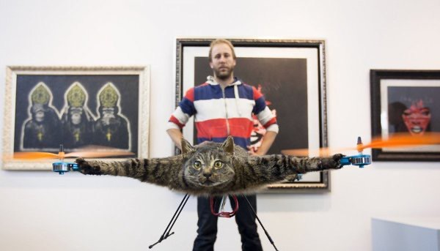
КВАДРОКОПТЕР
ВОПРОС
1/5

Slide 40
КАК СЕЙЧАС НАЗЫВАЕТСЯ
ДАННОЕ ИЗОБРЕТЕНИЕ ЛЕОНАРДО ДА ВИНЧИ?
ВОПРОС
2/5

Slide 41
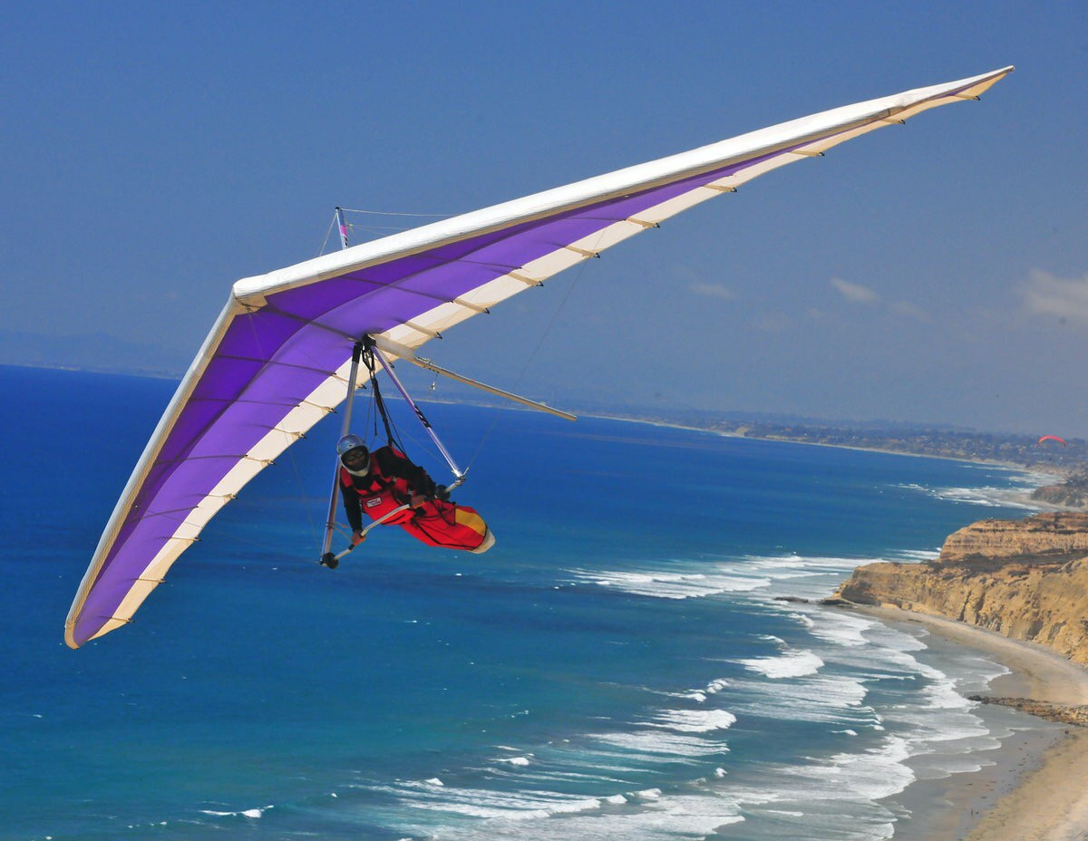
ДЕЛЬТАПЛАН
ВОПРОС
2/5

Slide 42
НАПИШИТЕ НАЗВАНИЕ ПЕСНИ
ВОПРОС
3/5

Slide 43
САМОЛЕТЫ
ВОПРОС
3/5

Slide 44
ЧТО ИЗОБРАЖЕНО НА ФОТО?
ВОПРОС
4/5

Slide 45
«СПУТНИК-1» ПЕРВЫЙ ИСКУССТВЕННЫЙ СПУТНИК ЗЕМЛИ
ВОПРОС
4/5

Slide 46
НА ОДНОЙ КАРИКАТУРЕ ИЗВЕСТНЫЙ В МЕРУ УПИТАННЫЙ ШВЕД
В САМОМ РАСЦВЕТЕ СИЛ ПРИНИМАЕТ ЭТО ЗА РОДСТВЕННИКА. ЧТО ЖЕ ОН ОБНИМАЕТ?
ВОПРОС
5/5

Slide 47
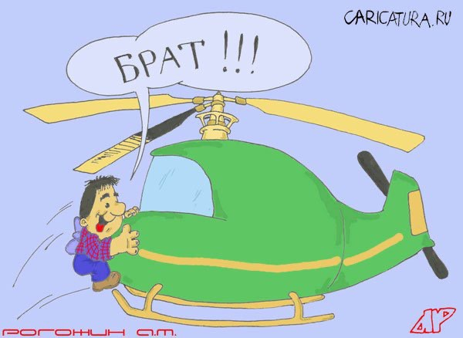
ВЕРТОЛЕТ
ВОПРОС
5/5

Slide 48
ТЕМА РАУНДА БЫЛА: ЛЕТАТЕЛЬНЫЕ АППАРАТЫ
1
2
3
4
5
КВАДРОКОПТЕР ДЕЛЬТАПЛАН САМОЛЕТЫ СПУТНИК ВЕРТОЛЕТ

Slide 49
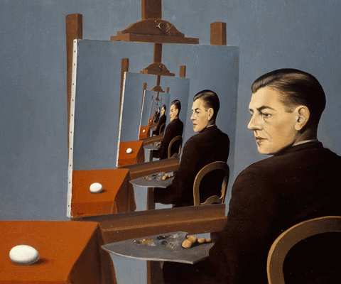
ФОТО-ВОПРОСЫ
В ЭТОМ РАУНДЕ БУДЕТ 5 ВОПРОСОВ В ВИДЕ
ФОТОГРАФИЙ ИЛИ КАРТИНОК
ВАМ НУЖНО ЗА 30 СЕКУНД ПРИДУМАТЬ ПРАВИЛЬНЫЙ ВАРИАНТ ОТВЕТА
ЗА КАЖДЫЙ ПРАВИЛЬНЫЙ ОТВЕТ КОМАНДА ПОЛУЧАЕТ 1 БАЛЛ

Slide 50
КАКОЕ ВЕЩЕСТВО ИЗОБРАЖАЮТ ПРИ ПОМОЩИ ТАКОЙ ФИГУРЫ?
ВОПРОС
1/5

Slide 51
КАКОЕ ВЕЩЕСТВО ИЗОБРАЖАЮТ ПРИ ПОМОЩИ ТАКОЙ ФИГУРЫ?
ВОПРОС
1/5

Slide 52
В ОДНОМ ДОКУМЕН- ТАЛЬНОМ ФИЛЬМЕ ЕГО АВТОРЫ РАССМАТ- РИВАЮТ ВОПРОС, ЧТО БОЛЬШЕ ВЛИЯЕТ НА ЧЕЛОВЕКА — ПРИРОДА
ИЛИ ВОСПИТАНИЕ. ЧТО СОБОЙ ПРЕДСТАВЛЯЕТ ЗАРЕШЕЧЕННОЕ ОКНО НА РИСУНКЕ?
ВОПРОС
2/5

Slide 53
В ОДНОМ ДОКУМЕН- ТАЛЬНОМ ФИЛЬМЕ ЕГО АВТОРЫ РАССМАТ- РИВАЮТ ВОПРОС, ЧТО БОЛЬШЕ ВЛИЯЕТ НА ЧЕЛОВЕКА — ПРИРОДА
ИЛИ ВОСПИТАНИЕ. ЧТО СОБОЙ ПРЕДСТАВЛЯЕТ ЗАРЕШЕЧЕННОЕ ОКНО НА РИСУНКЕ?
ВОПРОС
2/5

Slide 54
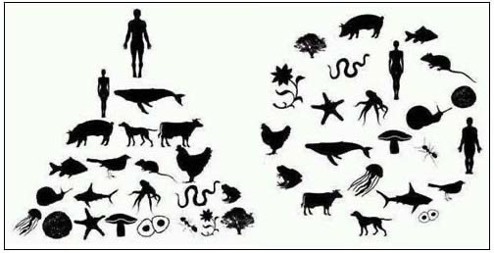
НА ОДНОЙ КАРТИНКЕ ЧЕЛОВЕК СТАВИТ СЕБЯ ВЫШЕ ВСЕГО, ЧТО ЕСТЬ В ПРИРОДЕ, А НА ДРУГОЙ — СОСУЩЕСТВУЕТ С ПРИРОДОЙ.
ВОПРОС
3/5
ОЧЕНЬ КОРОТКИЕ НАЗВАНИЯ КАРТИНОК РАЗЛИЧАЮТСЯ ЛИШЬ ОДНОЙ БУКВОЙ. НАПИШИТЕ
ОБА НАЗВАНИЯ

Slide 55
НА ОДНОЙ КАРТИНКЕ ЧЕЛОВЕК СТАВИТ СЕБЯ ВЫШЕ ВСЕГО, ЧТО ЕСТЬ В ПРИРОДЕ, А НА ДРУГОЙ — СОСУЩЕСТВУЕТ С ПРИРОДОЙ.
ВОПРОС
3/5
ОЧЕНЬ КОРОТКИЕ НАЗВАНИЯ КАРТИНОК РАЗЛИЧАЮТСЯ ЛИШЬ ОДНОЙ БУКВОЙ. НАПИШИТЕ
ОБА НАЗВАНИЯ

Slide 56
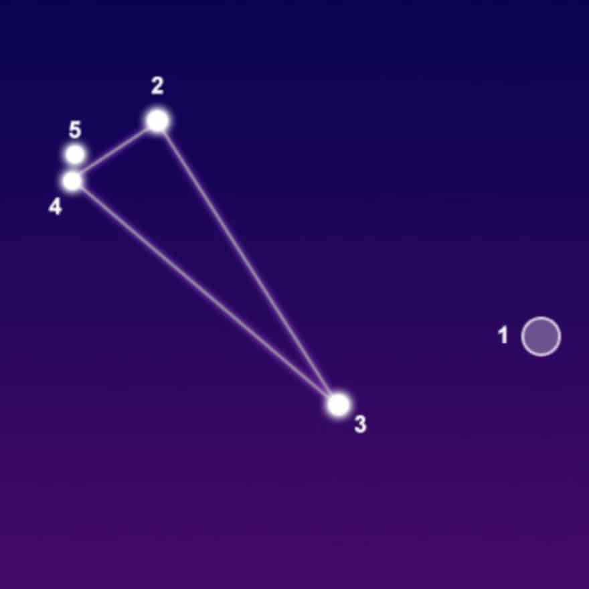
КАК НАЗЫВАЕТСЯ ДАННОЕ СОЗВЕЗДИЕ?
ВОПРОС
4/5

Slide 57
КАК НАЗЫВАЕТСЯ ДАННОЕ СОЗВЕЗДИЕ?
ВОПРОС
4/5

Slide 58
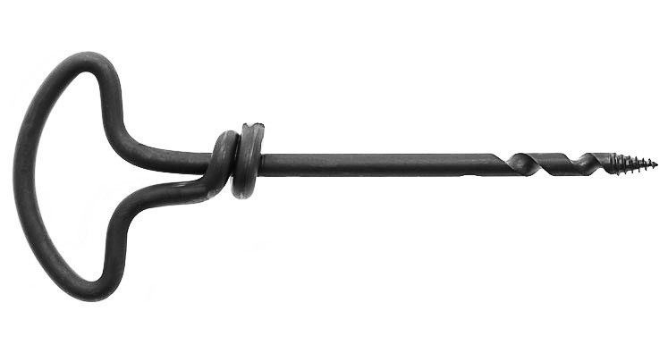
ВСПОМНИВ ОДНО ПРАВИЛО, НАПИШИТЕ НАЗВАНИЕ ОБЪЕКТА НА ФОТО
ВОПРОС
5/5

Slide 59
ВСПОМНИВ ОДНО ПРАВИЛО, НАПИШИТЕ НАЗВАНИЕ ОБЪЕКТА НА ФОТО
ВОПРОС
5/5

Slide 60
ГОТОВЫ УЗНАТЬ ПРАВИЛЬНЫЕ ОТВЕТЫ?

Slide 61
КАКОЕ ВЕЩЕСТВО ИЗОБРАЖАЮТ ПРИ ПОМОЩИ ТАКОЙ ФИГУРЫ?
ВОПРОС
1/5

Slide 62
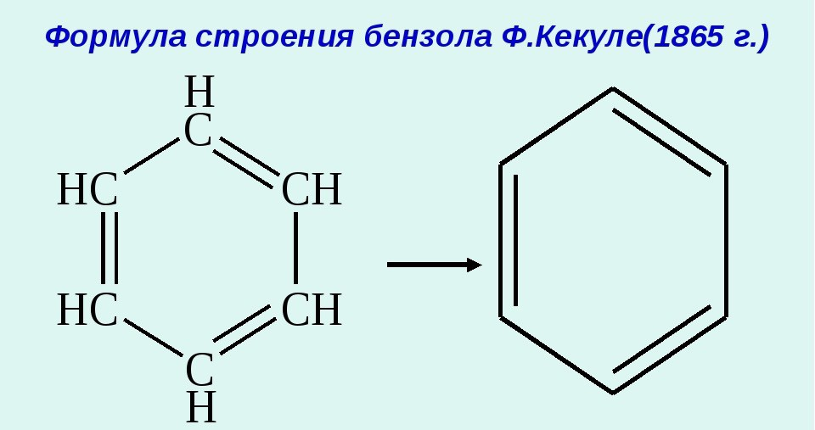
БЕНЗОЛ
ВОПРОС
1/5

Slide 63
В ОДНОМ ДОКУМЕН- ТАЛЬНОМ ФИЛЬМЕ ЕГО АВТОРЫ РАССМАТ- РИВАЮТ ВОПРОС, ЧТО БОЛЬШЕ ВЛИЯЕТ НА ЧЕЛОВЕКА — ПРИРОДА
ИЛИ ВОСПИТАНИЕ. ЧТО СОБОЙ ПРЕДСТАВЛЯЕТ ЗАРЕШЕЧЕННОЕ ОКНО НА РИСУНКЕ?
ВОПРОС
2/5

Slide 64
СПИРАЛЬ ДНК
ВОПРОС
2/5

Slide 65
НА ОДНОЙ КАРТИНКЕ ЧЕЛОВЕК СТАВИТ СЕБЯ ВЫШЕ ВСЕГО, ЧТО ЕСТЬ В ПРИРОДЕ, А НА ДРУГОЙ — СОСУЩЕСТВУЕТ С ПРИРОДОЙ.
ВОПРОС
3/5
ОЧЕНЬ КОРОТКИЕ НАЗВАНИЯ КАРТИНОК РАЗЛИЧАЮТСЯ ЛИШЬ ОДНОЙ БУКВОЙ. НАПИШИТЕ
ОБА НАЗВАНИЯ

Slide 66
ЭГО И ЭКО
ВОПРОС
3/5

Slide 67
КАК НАЗЫВАЕТСЯ ДАННОЕ СОЗВЕЗДИЕ?
ВОПРОС
4/5

Slide 68
ТРЕУГОЛЬНИК (ВИДИМО В МОМЕНТ ЕГО ОТКРЫТИЯ
У АСТРОНОМОВ ЗАКОНЧИЛАСЬ ФАНТАЗИЯ)
ВОПРОС
4/5

Slide 69
ВСПОМНИВ ОДНО ПРАВИЛО, НАПИШИТЕ НАЗВАНИЕ ОБЪЕКТА НА ФОТО
ВОПРОС
5/5

Slide 70
БУРАВЧИК
ВОПРОС
5/5

Slide 71
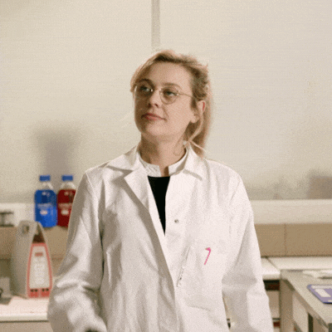
ВРЕМЯ ПОДУМАТЬ
В ЭТОМ РАУНДЕ БУДЕТ
5 ВОПРОСОВ БЕЗ ВАРИАНТОВ ОТВЕТОВ
ВАМ НУЖНО ЗА ОДНУ МИНУТУ ПРИДУМАТЬ ПРАВИЛЬНЫЙ ВАРИАНТ ОТВЕТА
ЗА КАЖДЫЙ ПРАВИЛЬНЫЙ ОТВЕТ КОМАНДА ПОЛУЧАЕТ 1 БАЛЛ

Slide 72
14 МАРТА 1995 ГОДА НОРМАНН ТЭГАРД СОВЕРШИЛ ПОЛЕТ
ВОПРОС
1/5
В КОСМОС НА БОРТУ РОССИЙСКОГО КОСМИЧЕСКОГО КОРАБЛЯ. СОГЛАСНО ПАРАДОКСАЛЬНОМУ МНЕНИЮ АНГЛОЯЗЫЧНОЙ
ВИКИПЕДИИ ОН СТАЛ ПЕРВЫМ АМЕРИКАНСКИМ … КЕМ?

Slide 73
14 МАРТА 1995 ГОДА НОРМАНН ТЭГАРД СОВЕРШИЛ ПОЛЕТ
ВОПРОС
1/5
В КОСМОС НА БОРТУ РОССИЙСКОГО КОСМИЧЕСКОГО КОРАБЛЯ. СОГЛАСНО ПАРАДОКСАЛЬНОМУ МНЕНИЮ АНГЛОЯЗЫЧНОЙ
ВИКИПЕДИИ ОН СТАЛ ПЕРВЫМ АМЕРИКАНСКИМ … КЕМ?

Slide 74
ХИМИКИ ВО МНОГОМ ОБЯЗАНЫ АЛХИМИКАМ ПОЯВЛЕНИЕМ
СВОЕЙ ДИСЦИПЛИНЫ. КАКОЙ ЭЛЕМЕНТ СМОГ ИСЧЕЗНУТЬ БЛАГОДАРЯ ХИМИКУ РОБЕРТУ БОЙЛЮ?
ВОПРОС
2/5

Slide 75
ХИМИКИ ВО МНОГОМ ОБЯЗАНЫ АЛХИМИКАМ ПОЯВЛЕНИЕМ
СВОЕЙ ДИСЦИПЛИНЫ. КАКОЙ ЭЛЕМЕНТ СМОГ ИСЧЕЗНУТЬ БЛАГОДАРЯ ХИМИКУ РОБЕРТУ БОЙЛЮ?
ВОПРОС
2/5

Slide 76
ЖУРНАЛ «ВОКРУГ СВЕТА» ПИШЕТ, ЧТО ФИЗИОЛОГ ЮРГЕН АШОФФ ПРОВОДИЛ ЭКСПЕРИМЕНТЫ ПО СНУ И БОДРСТВОВАНИЮ НЕ НА ПЕРВЫХ И ВТОРЫХ, А НА ЗЯБЛИКАХ.
ВОПРОС
3/5

Slide 77
ЖУРНАЛ «ВОКРУГ СВЕТА» ПИШЕТ, ЧТО ФИЗИОЛОГ ЮРГЕН АШОФФ ПРОВОДИЛ ЭКСПЕРИМЕНТЫ ПО СНУ И БОДРСТВОВАНИЮ НЕ НА ПЕРВЫХ И ВТОРЫХ, А НА ЗЯБЛИКАХ.
ВОПРОС
3/5

Slide 78
ВОПРОС
4/5
РОССИЙСКИЕ ЭКОЛОГИ ВЫСТУПИЛИ С НЕОЖИДАННЫМ ПРЕДЛОЖЕНИЕМ НАЧАТЬ ПОКУПАТЬ НА НОВЫЙ ГОД ИХ: ТАК ГРАЖДАНЕ БУДУТ СПАСАТЬ ПРИРОДУ, ПОСКОЛЬКУ НЕКИЙ ПРОЦЕСС НАНОСИТ ЭКОЛОГИИ ГОРАЗДО БОЛЬШИЙ УЩЕРБ. НАЗОВИТЕ ИХ ДВУМЯ СЛОВАМИ

Slide 79
ВОПРОС
4/5
РОССИЙСКИЕ ЭКОЛОГИ ВЫСТУПИЛИ С НЕОЖИДАННЫМ ПРЕДЛОЖЕНИЕМ НАЧАТЬ ПОКУПАТЬ НА НОВЫЙ ГОД ИХ: ТАК ГРАЖДАНЕ БУДУТ СПАСАТЬ ПРИРОДУ, ПОСКОЛЬКУ НЕКИЙ ПРОЦЕСС НАНОСИТ ЭКОЛОГИИ ГОРАЗДО БОЛЬШИЙ УЩЕРБ. НАЗОВИТЕ ИХ ДВУМЯ СЛОВАМИ

Slide 80
ВОПРОС
5/5
ГЕОЛОГИ, ИЗУЧАВШИЕ, КАКИМ ОБРАЗОМ 450 ТЫСЯЧ ЛЕТ НАЗАД ИСЧЕЗЛА УЗКАЯ СОЕДИНИТЕЛЬНАЯ ПОЛОСКА СУШИ В СЕВЕРО-ЗАПАДНОЙ ЕВРОПЕ, ОБОЗНАЧИЛИ ЭТОТ ПРОЦЕСС, В ОТЛИЧИЕ
ОТ НЫНЕШНЕГО, ПЕРВОЙ ВЕРСИЕЙ ЕГО. НАЗОВИТЕ ЕГО

Slide 81
ВОПРОС
5/5
ГЕОЛОГИ, ИЗУЧАВШИЕ, КАКИМ ОБРАЗОМ 450 ТЫСЯЧ ЛЕТ НАЗАД ИСЧЕЗЛА УЗКАЯ СОЕДИНИТЕЛЬНАЯ ПОЛОСКА СУШИ В СЕВЕРО-ЗАПАДНОЙ ЕВРОПЕ, ОБОЗНАЧИЛИ ЭТОТ ПРОЦЕСС, В ОТЛИЧИЕ
ОТ НЫНЕШНЕГО, ПЕРВОЙ ВЕРСИЕЙ ЕГО. НАЗОВИТЕ ЕГО

Slide 82
ГОТОВЫ УЗНАТЬ ПРАВИЛЬНЫЕ ОТВЕТЫ?

Slide 83
14 МАРТА 1995 ГОДА НОРМАНН ТЭГАРД СОВЕРШИЛ ПОЛЕТ
ВОПРОС
1/5
В КОСМОС НА БОРТУ РОССИЙСКОГО КОСМИЧЕСКОГО КОРАБЛЯ. СОГЛАСНО ПАРАДОКСАЛЬНОМУ МНЕНИЮ АНГЛОЯЗЫЧНОЙ
ВИКИПЕДИИ ОН СТАЛ ПЕРВЫМ АМЕРИКАНСКИМ … КЕМ?

Slide 84
КОСМОНАВТОМ
ВОПРОС
1/5
ДО ЭТОГО В США В КОСМОС ЛЕТАЛИ ТОЛЬКО АСТРОНАВТЫ. СОГЛАСНО ОПРЕДЕЛЕНИЮ
В ВИКИПЕДИИ – КОСМОНАВТ – ЭТО ЧЕЛОВЕК, ЗАПУЩЕННЫЙ В КОСМОС РОССИЙСКИМ КОСМИЧЕСКИМ АГЕНТСТВОМ ИЛИ ЕГО СОВЕТСКИМ ПРЕДШЕСТВЕННИКОМ

Slide 85
ХИМИКИ ВО МНОГОМ ОБЯЗАНЫ АЛХИМИКАМ, ЗА ПОЯВЛЕНИЕ
СВОЕЙ ДИСЦИПЛИНЫ. КАКОЙ ЭЛЕМЕНТ СМОГ ИСЧЕЗНУТЬ БЛАГОДАРЯ ХИМИКУ РОБЕРТУ БОЙЛЮ?
ВОПРОС
2/5

Slide 86
AL
ВОПРОС
2/5
В ЗАГЛАВИИ КНИГИ БОЙЛЯ СТОЯЛО СЛОВО «ХИМИК»,
А НЕ «АЛХИМИК»,
И, ВЕРОЯТНО, ОН ПЕРВЫМ ВВЕЛ ДАННЫЙ ТЕРМИН

Slide 87
ЖУРНАЛ «ВОКРУГ СВЕТА» ПИШЕТ, ЧТО ФИЗИОЛОГ ЮРГЕН АШОФФ ПРОВОДИЛ ЭКСПЕРИМЕНТЫ ПО СНУ И БОДРСТВОВАНИЮ НЕ НА ПЕРВЫХ И ВТОРЫХ, А НА ЗЯБЛИКАХ.
ВОПРОС
3/5

Slide 88
СОВЫ И ЖАВОРОНКИ
ВОПРОС
3/5
ЭТОТ ФИЗИОЛОГ ИЗУЧАЛ БИОРИТМЫ

Slide 89
ВОПРОС
4/5
РОССИЙСКИЕ ЭКОЛОГИ ВЫСТУПИЛИ С НЕОЖИДАННЫМ ПРЕДЛОЖЕНИЕМ НАЧАТЬ ПОКУПАТЬ НА НОВЫЙ ГОД ИХ: ТАК ГРАЖДАНЕ БУДУТ СПАСАТЬ ПРИРОДУ, ПОСКОЛЬКУ НЕКИЙ ПРОЦЕСС НАНОСИТ ЭКОЛОГИИ ГОРАЗДО БОЛЬШИЙ УЩЕРБ. НАЗОВИТЕ ИХ ДВУМЯ СЛОВАМИ

Slide 90
ЖИВЫЕ ДЕРЕВЬЯ (ЁЛКИ, СОСНЫ)
ВОПРОС
4/5
ИЗГОТОВЛЕНИЕ ИСКУССТВЕННОЙ ЁЛКИ НАНОСИТ ЭКОЛОГИИ ГОРАЗДО БОЛЬШИЙ УЩЕРБ, НЕЖЕЛИ ВЫРУБКА ЖИВОЙ

Slide 91
ВОПРОС
5/5
ГЕОЛОГИ, ИЗУЧАВШИЕ, КАКИМ ОБРАЗОМ 450 ТЫСЯЧ ЛЕТ НАЗАД ИСЧЕЗЛА УЗКАЯ СОЕДИНИТЕЛЬНАЯ ПОЛОСКА СУШИ В СЕВЕРО-ЗАПАДНОЙ ЕВРОПЕ, ОБОЗНАЧИЛИ ЭТОТ ПРОЦЕСС, В ОТЛИЧИЕ
ОТ НЫНЕШНЕГО, ПЕРВОЙ ВЕРСИЕЙ ЕГО. НАЗОВИТЕ ЕГО

Slide 92
BREXIT (БРЭКЗИТ)
ВОПРОС
5/5

Slide 93
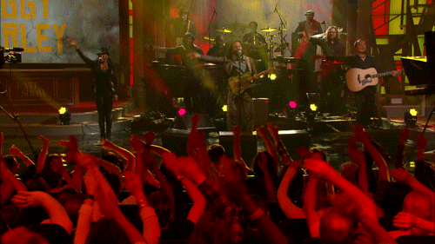
МУЗЫКАЛЬНЫЙ
В ЭТОМ РАУНДЕ БУДЕТ 5 АУДИОВОПРОСОВ
ВАМ НУЖНО ЗА 30 СЕКУНД ПРИДУМАТЬ ПРАВИЛЬНЫЙ ВАРИАНТ ОТВЕТА
ЗА КАЖДЫЙ ПРАВИЛЬНЫЙ ОТВЕТ КОМАНДА ПОЛУЧАЕТ 1 БАЛЛ

Slide 94
КАКОЕ ПУТЕШЕСТВИЕ УПОМЯНУТО
В НАЗВАНИИ ЭТОЙ ПЕСНИ?
ВОПРОС
1/5

Slide 95
КАКОЕ ПУТЕШЕСТВИЕ УПОМЯНУТО
В НАЗВАНИИ ЭТОЙ ПЕСНИ?
ВОПРОС
1/5

Slide 96
КАК НАЗЫВАЕТСЯ ЭТОТ ОТРЫВОК
ИЗ ОПЕРЫ НИКОЛАЯ РИМСКОГО-КОРСАКОВА?
ВОПРОС
2/5

Slide 97
КАК НАЗЫВАЕТСЯ ЭТОТ ОТРЫВОК
ИЗ ОПЕРЫ НИКОЛАЯ РИМСКОГО-КОРСАКОВА?
ВОПРОС
2/5

Slide 98
НАПИШИТЕ НАЗВАНИЕ ГРУППЫ
ВОПРОС
3/5

Slide 99
НАПИШИТЕ НАЗВАНИЕ ГРУППЫ
ВОПРОС
3/5

Slide 100
ВЫ СЛЫШИТЕ ФРАГМЕНТ
КИНО-ТРИЛОГИИ. НАПИШИТЕ
ЕЁ НАЗВАНИЕ
ВОПРОС
4/5

Slide 101
ВЫ СЛЫШИТЕ ФРАГМЕНТ
КИНО-ТРИЛОГИИ. НАПИШИТЕ
ЕЁ НАЗВАНИЕ
ВОПРОС
4/5

Slide 102
МУЗЫКУ ИЗ КАКОЙ ТЕЛЕПЕРЕДАЧИ
ВЫ СЕЙЧАС СЛЫШИТЕ?
ВОПРОС
5/5

Slide 103
МУЗЫКУ ИЗ КАКОЙ ТЕЛЕПЕРЕДАЧИ
ВЫ СЕЙЧАС СЛЫШИТЕ?
ВОПРОС
5/5

Slide 104
ГОТОВЫ УЗНАТЬ ПРАВИЛЬНЫЕ ОТВЕТЫ?

Slide 105
КАКОЕ ПУТЕШЕСТВИЕ ВОПРОС УПОМЯНУТО В НАЗВАНИИ 1/5 ЭТОЙ ПЕСНИ?
ОТ ЛУНЫ ДО МАРСА

Slide 106
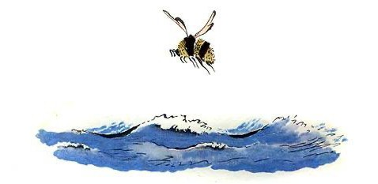
КАК НАЗЫВАЕТСЯ ЭТОТ ОТРЫВОК
ИЗ ОПЕРЫ НИКОЛАЯ РИМСКОГО-КОРСАКОВА?
ВОПРОС
2/5
ПОЛЕТ ШМЕЛЯ

Slide 107
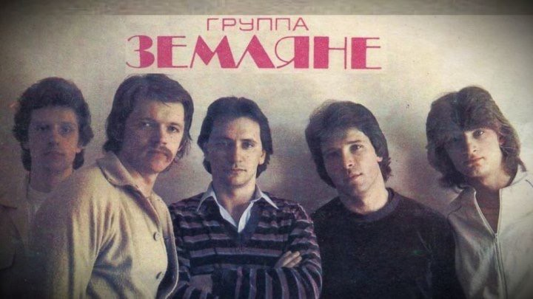
НАПИШИТЕ НАЗВАНИЕ ГРУППЫ
ВОПРОС
3/5
ЗЕМЛЯНЕ

Slide 108
ВЫ СЛЫШИТЕ ФРАГМЕНТ
КИНО-ТРИЛОГИИ. НАПИШИТЕ ЕЁ НАЗВАНИЕ
ВОПРОС
4/5
НАЗАД
В БУДУЩЕЕ

Slide 109
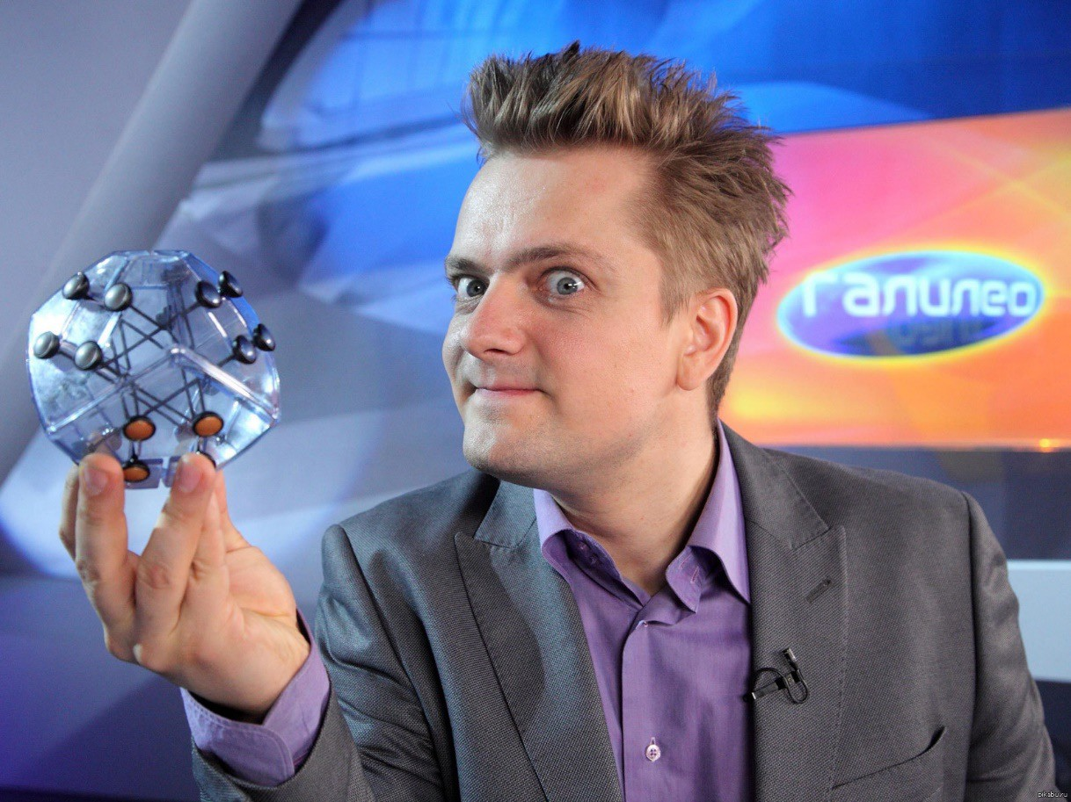
МУЗЫКУ ИЗ КАКОЙ ТЕЛЕПЕРЕДАЧИ
ВЫ СЕЙЧАС СЛЫШИТЕ?
ВОПРОС
5/5
ГАЛИЛЕО

Slide 110
А ТЕПЕРЬ ПОДВЕДЕМ ИТОГИ
0-5 БАЛЛОВ – ВЫ ТОЛЬКО НАЧИНАЕТЕ ИЗУЧАТЬ ЕСТЕСТВЕННЫЕ НАУКИ
5-10 БАЛЛОВ – КОЕ-ЧТО ИЗ МИРА ПРИРОДЫ ДЛЯ ВАС НЕ НОВОСТЬ
10-15 БАЛЛОВ – ВЫ НЕПЛОХО РАЗБИРАЕТЕСЬ В ЕСТЕСТВЕННЫХ НАУКАХ
15-20 БАЛЛОВ – ЕСТЕСТВЕННЫЕ НАУКИ ОПРЕДЕЛЕННО ВАШ КОНЁК
20-25 БАЛЛОВ – ВЫ СПРАВИЛИСЬ НА 5+

Slide 111
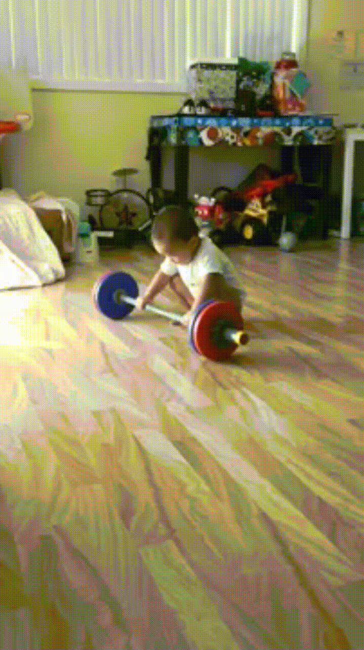

Slide 112
ВСЕМ СПАСИБО! ДО НОВЫХ ВСТРЕЧ!

